Slide 1
Om naturligt åldrande och demens-sjukdomar
Presentation för hemsidan
Gott Ledarskap i Demensvården
Oktober 2022
Marianne Melkersson
Geriatriker

Slide 2
”Äldre” – vad innebär det?
Funktionsnivå
65 år
O 20 40 60 80 100 120år

Slide 3
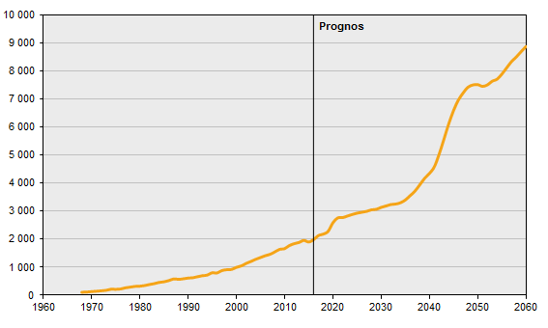
Antal 100 år och äldre 1968−2016 och prognos 2017−2060
Antal 100 år och äldre 1968−2016 och prognos 2017−2060
Källa SCB
År 1970 var 127 personer > 100 å
År 2016 var 2000 > 100 år År 2060 förväntas 9000 personer vara > 100 år

Slide 4
”70 är det nya 50” citat professor Ingmar Skoog
Befolkningen allt friskare i hög ålder både fysisk förmåga och intellektuell förmåga
Lever ”sundare”, bättre bostäder, bättre sjukvård, bättre utbildning, bättre ekonomi
Fortsatt aktiva och aktiverar hjärnan genom socialt umgänge, kurser, korsord mm
1986 hade 30% av 85-åringar demenssjukdom
2008 var det 23 %

Slide 5
Hjärnans naturliga åldrande
Antalet nervceller, kontaktpunkter, signalsubstanser minskar
Tack vare reservkapaciteten kan hjärnan fungera bra ändå
Åldersglömska = t.ex. svårigheter att hitta namn direkt
Korttidsminnet överförs dåligt i långtidsminnet, men man kan kompensera
Kunskapsminne och procedurminne fungerar bra

Slide 6
Livsstilsfaktorer som påverkar kognitiva förmågan och skjuter upp sjukdom
Vad som är bra för hjärtat är bra för hjärnan
Regelbunden motion både för kropp o hjärna
Medelhavskost
Sociala aktiviteter – ensamhet kan öka risken för svikt
Behandla högt blodtryck, diabetes, blodfetter, övervikt
Undvika stress i medelåldern o depression, sömn
Hög utbildning – ökar hjärnans reserv

Slide 7
När skall man misstänka sjukdom
Svårt redovisa vad man gjort – glömmer överenskommelser
Frågar om samma sak flera gånger
Förlägger saker – går vilse
Svårt tänka logiskt och abstrakt
Praktiska svårigheter
Osäkerhet, irritabilitet

Slide 8
Utredning börjar på Vårdcentralen ”Minnesstörningen upplevs handikappande för den drabbade och närstående”
Intervjuer med patient och anhöriga
Utesluta annan hjärnsjukdom, t.ex. tumör med röntgen
Utesluta andra generella sjukdomar med blodprover
Psykologtesta med enkla test
Eventuell remiss Minnesmottagning vid sjukhus där ryggmärgsprov viktigt för diagnos

Slide 9
Ålder största risken för att drabbas
Huvudsakligen > 65 år
> 85 år har 20% en demenssjukdom
Vid 90 års ålder 50 % sjuka oftast i olika blandformer Alzheimer/vaskulär demens
MEN nästan 10 000 är yngre än 65 år

Slide 10
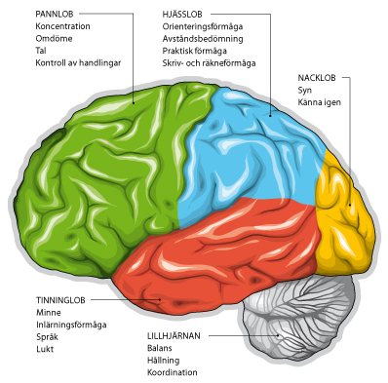
Bild: Svenskt demenscentrum

Slide 11
Många olika demenssjukdomar
A. Nedbrytning av nervceller i hjärnans grå substans
Alzheimers sjukdom 60 – 70 % Inlagring av äggviteplack – beta amyloid
Frontallobsdemens 5 % Förändring nervceller pannloben
Lewykroppsdemens 5 % Inlagring små klumpar i hela nervsystemet
Parkinsondemens 1-2 % Liknande klumpar efter många år
B. Vaskulär demens 20- 25 %
Vitsubstansdemens – (småkärlssjuka)
Lokala skador – hjärninfarkter
C. Sekundära
Alkoholdemens, Downs syndrom, HIV , skallskada, mfl.

Slide 12
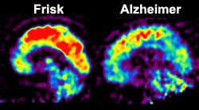
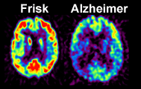
Ämnesomsättning med glukos i hjärnan
Hjärnan från sidan
Hjärnan uppifrån
Källa: Professor Agneta Nordberg, KI, sektionen för Alzheimer Neurobiologi.
Bild: Svenskt demenscentrum

Slide 13
Alzheimers ärftlighet
Genmutationer, 5%, ger tidig sjukdom – hälften dominant ärftliga , finns bara sex familjer i Sverige
Sporadisk sjukdom 95 %
Av dessa har 25 % kraftig hereditet inom familjen med en eller flera riskgener

Slide 14
Sjukdomens utveckling
Oföretagsamhet under dagen – oförmögen att planera
Klarar inte det dagliga livet med kläder, mat och handling
Ökande oro och ibland aggressivitet
Rastlöshet med promenader ut ur hemmet
Känner inte igen personer i sin närhet
Gångsvårigheter sent i sjukdomen

Slide 15
Medicinsk behandling
Symtomlindrande – underlättar kopplingarna i hjärnan
Aricept, Reminyl, Exelon (plåster) 1990-talet
Ebixa 2002
Stoppar orsaken till sjukdomen –minskar plack + tau-fibrer
Lecanemab, Bioarctic artikel presenteras november 2022
Aduhelm godkänt USA juni 2021 men inte i Europa

Slide 16
Personcentrerat arbetssätt
Levnadsberättelse
Livsstilsfaktorer
Individ med egen historia
Mat
Rörelse
Social aktivitet
Utbildning
Familj
Yrke
Hemort
Intressen
Kultur, Musik
AKTIVITETER
Stärka det friska
Återerövra sin självständighet

Slide 17
Behandling med livsstil, prof. Miia Kivipelto
1260 personer mellan 60 – 77 år med tydliga riskfaktorer för demens
Hälften fick utstakat program i två år
Fysisk aktivitet i grupp och indivudellt
Kontakt med dietist och hälsosam kost
Webb-baserad träning av kognitiva förmågor som minne, snabbhet
Regelbundna läkarkontroller av blodtryck, kolesterol, fetma och diabetes
Många träffar i grupp som social träning
Kontrollgruppen fick vanlig hälsorådgivning i 2 år
Resultat = Förbättrad kognition med 25 % + minskad risk kroniska

Slide 18
Vad kan man göra som anhörig?
Få riktig diagnos – vara öppen inför omgivningen
Demensvänligt samhälle kan utvecklas
Ta hjälp från kommunen tidigt för vägledning
Dagcentraler – träffpunkter
Försöka göra saker tillsammans som tidigare
Gå med i en demensförening för att dela med andra
Läsa på Svenskt demenscentrum www.demenscentrum.se

Slide 19
Inspiration
TV4 ”4-årigarna på äldreboendet” sept/okt 2020
Professor Ingmar Skoog och Geriatriker Anne Ekdahl
Svenskt demenscentrum
www.demenscentrum.se

Slide 20
Föreningen Gott Ledarskap i Demensvården
Stipendium på 50.000 kr till duktig enhetschef varje år
Sprider budskap om vad som skapar bra boenden
Sprider kunskap om demenssjukdomar i samhället
Nominera en chef före 12 februari 2023 på hemsidan
www.gottledarskap.nu
Medlemskap stödjer verksamheten 150 kr/år
Swisha till 1234547568 Bankgiro 446 - 3139

